Slide 1
Pembuatan Aplikasi Mobile Learning Informasi Pertolongan Pasien Positive Covid-19 Berbasis Android
Marco Suteja (20205520015)

Slide 2

Abstrak
Aplikasi Mobile Learning Pertolongan penderita covid-19 bertujuan memudahkan siapapun untuk mempelajari pengetahuan tentang Pertolongan Penderita covid-19.Aplikasi ini dapat digunakan menggunakan perangkat bergerak kapanpun dan dimanapun.Metode pembuatan aplikasi ini menggunakan metode studi pustaka melalui media informasi internet.Tahapan metode dimulai dengan tahap perencanaan, tahapan alisis, tahap desain, penelitian coding program dan tahap implementasi.

Slide 3
Masalah yang akan diselesaikan
Saat ini banyak kebutuhan aplikasi dalam berbagai bidang. Aplikasi bertema medis khususnya Pertolongan Penderita Covid-19.
Dapat membantu program pemerintah untuk menuntaskan masalah pandemi Covid-19 ini.
1
3
2
Memberikan pengetahuan terhadap keadaan yang harus dilakukan jika kita atau orang disekitar kita terpapar Covid-19.
4
Memajukan teknologi dalam bidang aplikasi berbasis android yang berguna untuk kehidupan masyarakat khususnya masyarakat Indonesia sendiri.

Slide 4
Tujuan project
Saat ini banyak kebutuhan aplikasi dalam berbagai bidang. Aplikasi bertema medis khususnya Pertolongan Penderita Covid-19. Aplikasi ini memberikan pengetahuan tehadap keadaan yang haru dilakukan jika kita atau orang disekitar kita seperti keluarga terpapar oleh Covid-19.
Notes:
Aplikasi ini mengarahkan penolong dapat memberikan pertolongan secara tepat dan benar. Pada umumnya kebanyakan orang banyak yang tidak mengetahui cara Pertolongan Penderita Covid-19 dikarenakan pandemic virus ini tergolong baru sedangkan aplikasi mobile learning tentang Pertolongan Penderita Covid-19 belum banyak. Berdasarkan permasalahan tersebut maka saya tertarik untuk membuat Aplikasi Mobile Learning Pertolongan Penderita Covid-19yang bertemakan medis dasar dengan menggunakan versi bahasa Indonesia.Aplikasi mobile learning Pertolongan PenderitaCovid-19 berbasis android,peneliti berharapsiapapun dapat mengenal, mempelajari dan meningkatkan pengetahuan tentang Covid-19 melalui perangkat mobile. Selanjutnaya aplikasi dapat diimplementasikan pengetahuan tersebut untuk kasus-kasus yang sering terjadi dilingkungan sekitar.

Slide 5
Rancangan Tampilan Aplikasi

Slide 6
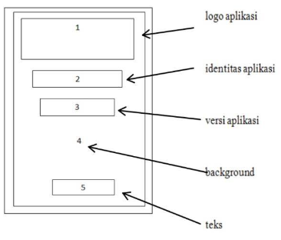
Rancangan Aplikasi (Tampilan Splash)
Notes:
Splash screen merupakan tampilan awal sebelum masuk ke jendela utama yaitu menu awal untuk masuk ke tab menu selanjutnya. Pada splash screen hanya menampilkan sebuah halaman yang muncul ketika masuk kedalam aplikasi atau icon aplikasi diklik pada menu home android.Splash digunakan untuk memberii dentitas program, nama dan logo,sekaligus menanti program selesai loading untuk menuju ke menu utama.

Slide 7
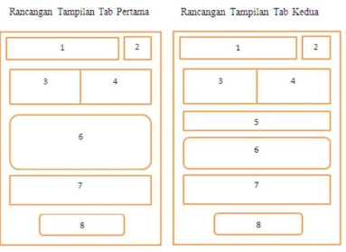
Rancangan Menu Mulai
Notes:
Pada rancangan tampilan menu Mulai, dibuat 2 buah tab yaitu tab pertama (tab menu materi) dan tab kedua (tab menu informasi). Pada masing-masing tab menampilkan daftar materi dan informasii yang tersedia pada aplikasi.Berikut adalah rancangan tampilan pada kedua tab dalam menu mulai. menampilkan list menu program

Slide 8
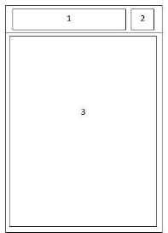
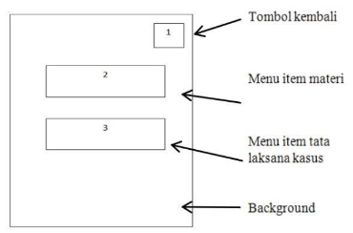
Rancangan Tampilan Tab
Informasi
Notes:
Pada rancangan tampilan informasi, infomasi umum ditampilkan berupa gambar berekstensi .jpg, gambar ditampilkan dalam xml.Kemudian pada tampilan ini terdapat satu buah scroolview agar dapat melihat tampilan selanjutnya. Pada rancangan tampilan materi terbagi menjadi dua halaman yaitu halaman pembelajaran materi dan halaman tatalaksana penanganan kasus pertolongan penderita covid-19. Kedua halaman ini ditampilkan dari file berkestensi.txt pada folder raw yang dipanggil dalam java dan teks ditampilkan dalam xml.Semua list pada spinner/combo list pembelajaran Pertolongan Penderita Covid-19 ketika diklik enter menuju halaman untuk memilih menu item materi dan tata laksana penanganan.

Slide 9
Rancangan Tampilan Tab
Informasi
Notes:
Pada rancangan tampilan informasi, infomasi umum ditampilkan berupa gambar berekstensi .jpg, gambar ditampilkan dalam xml.Kemudian pada tampilan ini terdapat satu buah scroolview agar dapat melihat tampilan seterusnya

Slide 10
Fitur dalam aplikasi
Menu Pengenalan Mengenai Covid-19
3
Informasi Nomer Darurat Yang Bisa Dihubungi
1
2
Menu Penanganan Korban Terinfeksi Virus
4
Informasi Mengenai Vaksinasi Covid
Update Informasi Mengenai Covid-19
Informasi Lokasi Vakasinasi Terdekat
2
4
Informasi Rumah Sakit Yang Menangani Covid
Tips Untuk mencegah Penyebaran Covid
2
4
2
Peta penyebaran Covid di Indonesia
4
Kolom Pertannyaan Bagi Pengguna Mengenai Covid

Slide 11
Terima kasih.

